Slide 1

Серов Валентин Александрович

Slide 2
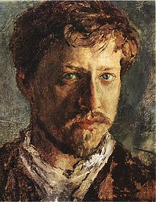
. Валентин Александрович Серов родился в 1865 году в Санкт-Петербурге, в семье композиторов Александра Николаевича Серова иВалентины Семёновны Серовой (урождённой Бергман, из крещёной еврейской семьи). Валентин Серов начал своё образование в классической гимназии, но, пройдя в ней только три низшие класса, покинул её с намерением посвятить себя всецело искусству. С 1871 года Бергман с сыном живёт в Мюнхене, а с 1874 года — в Париже.

Slide 3
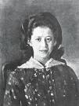
В 1880 году поступил в Императорскую Академию Художеств. Здесь его главным наставником был П. П. Чистяков. Получив от Академии малую серебряную медаль за этюд с натуры, оставил это заведение в 1884 году и с того времени начал работать самостоятельно, всё более и более совершенствуясь в живописи, преимущественно портретной. В 1884 году в Абрамцеве создал одно из первых своих значительных произведений — портрет Л. А. Мамонто

Slide 4
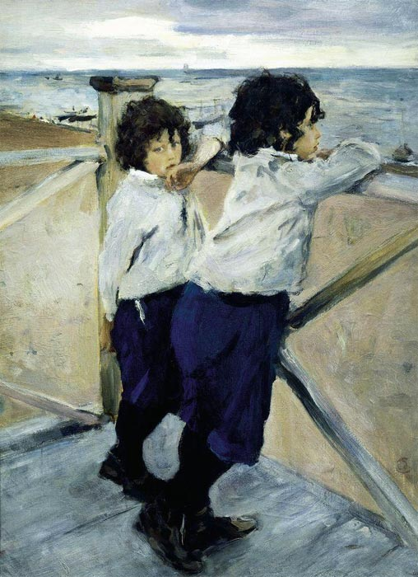
В 1899 г Серовым была выполнена одна из лучших его работ, картина "Дети". На ней изображены сыновья художника Саша (справа) и Юра стоящие на балконе дачи Вас. Матэ в Зеленогорске.

Slide 5
Именем художника в 1928 году названа улица в посёлке художников «Сокол» в Москве.
Также в честь художника названа одна из улиц Киева в жилом массиве Воскресенка

